Slide 1
Элементы комбинаторики
в школьном курсе математики

Slide 2
Дерево возможностей
Задача
В кафе предлагают два первых блюда: борщ и рассольник, а также четыре вторых блюда: гуляш, котлеты, сосиски, пельмени. Укажите все обеды из двух блюд, которые может заказать посетитель.
обеды
борщ
рассольник
гуляш
котлеты
сосиски
пельмени
гуляш
котлеты
сосиски
пельмени
Дерево возможностей помогает решать разнообразные задачи,
касающиеся перебора вариантов происходящих событий.

Slide 3
В частности, одним из видов комбинаторных задач являются
задачи на соединения
Виды соединений
перестановки
размещения
сочетания
В задачах по комбинаторике часто применяется такое понятие как
факториал ( в переводе с английского « factor» – множитель)
n! = 1· 2· 3· …· (n -1)n

Slide 4
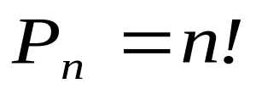

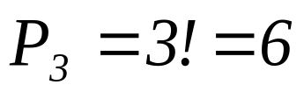
Перестановки.
Опр. Перестановкой из n элементов называется последовательность,
состоящая из всех элементов некоторого n-элементного множества,
причем число элементов этой последовательности равно n.
Формула (число размещений «из эн по эм»):
Задача: В расписании сессии 3 экзамена (история, геометрия, алгебра). Сколько может быть вариантов расписаний?
Решение. (обратить внимание на его оформление!)
Основное множество: {история, геометрия, алгебра} ⇒
Соединение – вариант расписания сессии
Проверим, важен ли порядок:
{история, геометрия, алгебра} и {геометрия, история, алгебра} – варианты расписания сессии для разных групп ⇒ порядок важен ⇒ это последовательность ⇒ это перестановка из трех элементов.
Ответ: 6 вариантов

Slide 5
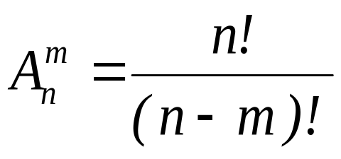



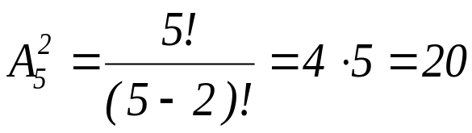
Размещения
Опр. Размещением из n элементов по m ( m ≤ n) называется последовательность, состоящая из m различных элементов некоторого n элементного множества.
Формула (число размещений «из эн по эм»):
Задача: Сколько существует двузначных чисел, в которых цифра десятков и цифра единиц различны и нечетны?
Решение (обратить внимание на его оформление!)
Основное множество: {1, 3, 5, 7, 9} – нечетные цифры ⇒
Соединение – двузначное число ⇒
Проверим, важен ли порядок:
разные двузначные числа ⇒
порядок важен ⇒ это последовательность ⇒ это размещение «из пяти по два».
двузначных чисел
Ответ: 20 чисел.

Slide 6
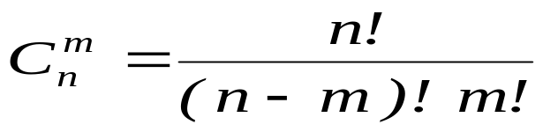

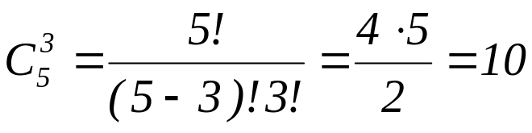
Сочетания
Опр. Сочетанием из n элементов по m ( m ≤ n) называется m- элементное подмножество некоторого n элементного множества.
Формула (число размещений «из эн по эм»):
Задача: Сколькими способами можно составить букет из 3 цветов, если в вашем распоряжении 5 цветов: мак, роза, тюльпан, лилия, гвоздика?
Решение. (обратить внимание на его оформление!)
Основное множество: {мак, роза, тюльпан, лилия, гвоздика} ⇒
Соединение – букет из трех цветков ⇒
Проверим, важен ли порядок:
{тюльпан, лилия, гвоздика} и {лилия, тюльпан, гвоздика} – один и тот же букет ⇒ порядок неважен ⇒ это подмножество ⇒ это сочетание «из пяти по три».
Ответ: 10 букетов

Slide 7
Существенные признаки понятия
Перестановки | Размещения | Сочетания
Задано некоторое множество из n элементов. Составляется последовательность из всех элементов этого множества. Эта последовательность содержит n элементов. | Задано некоторое множество из n элементов. Выделена последовательность элементов из этого множества. Эта последовательность содержит m элементов. Эти элементы различны. | Заданы два множества. Одно из множеств является подмножеством другого. Основное множество содержит n элементов. Подмножество содержит m элементов.

Slide 8
Перестановки
Размещения
Сходства - это последовательности элементов n- элементного
подмножества. В них имеет значение порядок
следования элементов последовательности.
Различия - в размещении могут участвовать не все элементы
исходного множества. В перестановке участвуют
все элементы исходного множества.
Сочетания
Размещения
Различия - сочетание – это подмножество, содержащее m
элементов из n. Размещение – это последовательность,
содержащая m элементов из n.
При формировании последовательности важен порядок
следования элементов, а при формировании подмножества
порядок не важен.

Slide 9
Решение задач
Пять мальчиков и четыре девочки хотят сесть на девятиместную скамейку так, чтобы каждая девочка сидела между двумя мальчиками. Сколькими способами они могут это сделать?
В библиотеке читателю предложили на выбор из новых поступлений 10 книг и 4 журнала. Сколькими способами он может выбрать из них 3 книги и 2 журнала?
Сколько существует семизначных телефонных номеров, в которых все цифры различные и первая цифра отлична от нуля?
Сколько различных трехзначных чисел (без повторения цифр) можно составить из цифр 1, 2, 3, 4, 5, таких, которые являются: а) четными; б) кратными 5 ?

Slide 10

  Что мы сегодня повторили на уроке?
  Что такое комбинаторика?
  Что называют размещением?
  Запишите формулу.
  Что называют сочетанием ?
  Запишите формулу.
  Что называют перестановкой?
  Запишите формулу.
  В чем различие между перестановками,
  размещениями, сочетаниями?

